Slide 1
Консолідований інформаційний ресурс
галузі організації дозвілля
в місті Вінниця
ст. гр. КІН-14м Чечелюк О. В.
Науковий керівник – к.т.н., доцент Карпінець В. В.

Slide 2
Мета роботи:
обґрунтування та розробка консолідованого інформаційного ресурсу для застосування у організації дозвілля як інструменту для прийняття важливих рішень
Об'єкт дослідження :
консолідований інформаційний ресурс в галузі організації дозвілля
в місті Вінниця
Предмет дослідження :
сукупність теоретичних та практичних засад реалізації консолідованого ресурсу організації дозвілля в умовах функціонування ринкової економіки

Slide 3
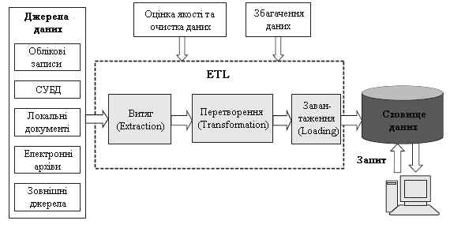
СХЕМА Процесу консолідації даних

Slide 4
Діаграма потоків даних консолідованого інформаційного ресурсу для організації дозвілля в місті Вінниця

Slide 5
ER-модель предметної області
«організації дозвілля в місті Вінниця»

Slide 6
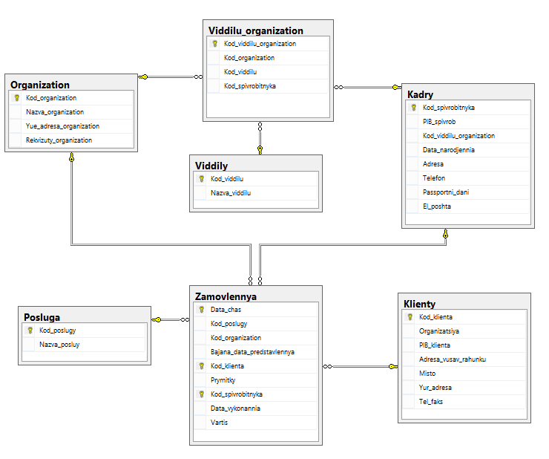
Діаграма бази даних для мережі організації дозвілля в місті Вінниця

Slide 7
Архітектура програмного забезпечення
База
Даних
Рівень
доступу
Бізнес
рівень
Рівень
представлення

Slide 8
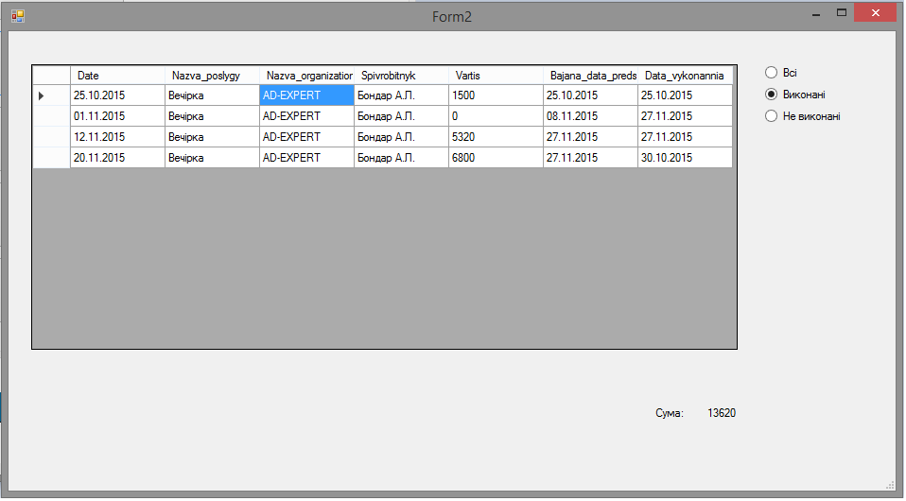
Вигляд звіту про Виконані
замовлення дЛЯ «AD-EXPERT»

Slide 9
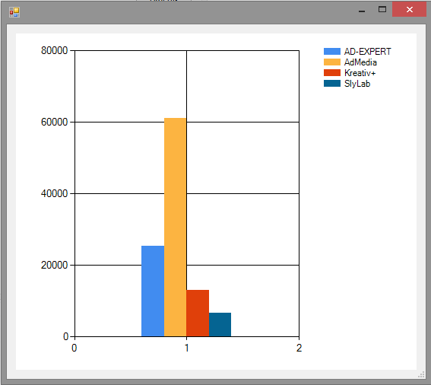
Статистика

Slide 10
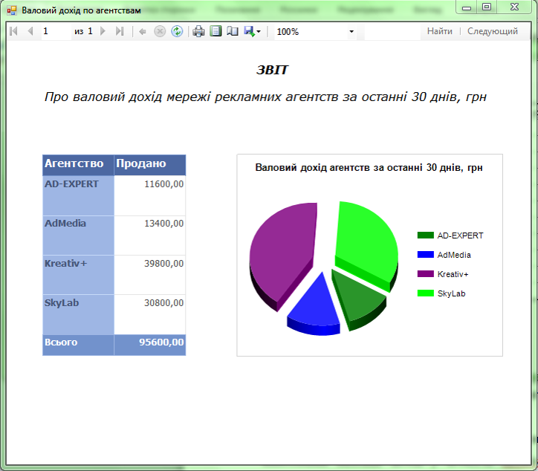
Вигляд Звіту про валовий дохід

Slide 11

Дякую за увагу!

